Slide 1

FORMATION TEMPS 1
La résolution de problèmes
Cycle 2

Slide 2


OBJECTIF DE LA FORMATION
Concevoir des outils de cycle, harmonisés, en résolution de problèmes
Comprendre
Modéliser
Schématiser

Slide 3
1 QUESTIONNEMENT
Quels sont les types de problèmes que vous proposez et travaillez dans vos classes?

Slide 4
La catégorie de Vergnaud: pour qui? Pourquoi?
Pour organiser une progression cohérente sur les deux cycles
Aide à la programmation des problèmes sur l’année, sur le cycle.
Aide à la catégorisation des problèmes mais pas un objet d’enseignement en soi => outil pour le maître
- Léo et Lucie ont 43 billes à eux deux. Léo a 6 billes. Combien Lucie a-t-elle de billes ?
- Lucie avait 43 billes ce matin. Elle a perdu 6 billes pendant la récréation. Combien a-t-elle de billes maintenant ?
- Lucie avait 43 billes ce matin. Elle a perdu 37 billes pendant la récréation. Combien a-t-elle de billes maintenant ?
- Lucie a gagné 6 billes à la récréation. Maintenant elle a 43 billes. Combien de billes avait-elle avant la récréation ?
Valeur d’un complément
Résultat d’une
diminution
Valeur avant une augmentation
Problème de type 1 ex composition avec recherche de l’une des parties
Une opération
Ex la soustraction
Permet de résoudre plusieurs types de problèmes
Problème de type 2: transformation négative avec recherche de l’état final
Problème de type 3: transformation positive avec recherche de l’état initial
Permet de construire les différents sens d’une opération
Proposer des problèmes de toutes les catégories
Notes:
Pourquoi ? Comment faire des problèmes ? ».
Pour répondre à des objectifs pédagogiques
En construisant des programmations de cycle qui prennent en compte toutes les catégorisations de problèmes. S’assurer que les élèves résolvent des problèmes variés
➔ Insister sur le fait que la typologie de Vergnaud ne doit pas être enseignée aux élèves.
4 problèmes avec nombres et contexte identiques mais de difficultés très différentes. Identifier précisément le degré de diff des pb permet aussi de bâtir une progression plus cohérente.
Interroger les enseignants sur la catégorie reconnue.
Pb 1: Pb de composition avec recherche de l’une des parties : procédure experte soustraction
Pb 2: Pb de transformation négative avec recherche de l’état final: procédure experte soustraction
Pb 3: Pb de transformation négative avec recherche de l’état final => procédure par schéma plus risquée que dans le pb précédent procédure experte soustraction
Pb 4: Pb de transformation positive avec recherche de l’état initial procédure experte soustraction
Sens premier de la soustraction: celui du retrait, d’une perte ou diminution: sens assez facilement accessible aux enfants.
La soustraction ne se réduit pas à ce seul sens.

Slide 5
Problèmes additifs et soustractifs
Composition de deux états partie tout partie |  | Transformation d’un état Ei Ef (Etat initial) (Etat final) |  |  | Comparaison d’états |  | Composition de transformations Etat initial Etat final Transformation
Recherche du composé (le tout) | Recherche d’une partie | Recherche de l’état final | Recherche de la transformation | Recherche de l’état initial | Recherche de l’un des états | Recherche de la comparaison | Recherche de la transformation composée | Recherche de l’une des composantes
 |  |  |  |  | ou
A midi j’ai bu 2 verres d’eau et 1 verre de jus d’orange. Combien de verres ai-je bu en tout ? | Dans notre cour, nous avons 5 bancs. Pendant la récréation, 3 bancs sont occupés par des enfants. Combien de bancs sont vides ? | Tu avais 2 petites voitures. Je t’en donne encore une. Combien en as-tu maintenant? Tu avais 6 petites voitures. Je t’en ai pris 3. Combien en as-tu maintenant? | Pose 5 cubes sur la table. Que dois-tu faire pour en avoir 7 ? (ou pour en avoir 3) | J’ajoute (ou retire) 3 bonbons dans la boîte. Maintenant j’en ai 5. Combien la boîte contenait-elle déjà de bonbons ? | Alexis a 3 ans. Il a 1 an de plus (ou de moins) que sa soeur. Quel âge a la soeur d’Alexis ? | Sur une assiette, il y a 2 gâteaux. Sur une autre, il y en a 5. Combien y a-t-il de gâteaux de plus sur la deuxième assiette ? (ou de moins sur la première) | Sur le jeu de l’oie, tu avances de 2 cases puis tu avances encore d’une case. De combien de cases as-tu avancé en tout ? (idem en reculant) | Dans une boîte, tu mets 2 fois des cubes. La première fois tu en mets 2. Combien en mets-tu la deuxième fois si au total tu en as mis 5 ?
Exemples de problèmes CP CE1 CE2 CM1 CM2 | Exemples de problèmes CP CE1 CE2 CM1 CM2 | Exemples de problèmes CP CE1 CE2 CM1 CM2 | Exemples de problèmes CP CE1 CE2 CM1 CM2 | Exemples de problèmes CP CE1 CE2 CM1 CM2 | Exemples de problèmes CP CE1 CE2 CM1 CM2 | Exemples de problèmes CP CE1 CE2 CM1 CM2 | Exemples de problèmes CP CE1 CE2 CM1 CM2 | Exemples de problèmes CP CE1 CE2 CM1 CM2
Outils de l’enseignant qui ne sont pas à communiquer aux élèves en l’état
Catégorie
Modélisation du problème
Problème qui illustre la catégorie
Problème de référence choisi par l’équipe
Notes:
Typologie en référence à la classification de Vergnaud (rappel) (fonction des données et contextes numériques)
Se référer à une typologie de problème pour:
- Faire l’analyse « à priori » des énoncés proposés
- Évaluer la nature de la difficulté soulevée par l’énoncé
- s’assurer de varier les types de problèmes proposés afin d’engager une véritable démarche de résolution de problème chez les élèves

Slide 6
Problèmes multiplicatifs et de division
PROBLEMES TERNAIRES |  |  | PROBLEMES QUATERNAIRES
n fois plus objet A ? n fois moins objet B ? | produit cartésien AxB | configuration rectangulaire | Multiplication | Division – quotition | Division – partition | Quatrième proportionnelle
 | On cherche le nombre de possibilités (tableaux à double entrée/arbres) | On recherche l’aire ou une dimension | Je connais le nombre de paquet (b) et le nombre d’éléments (a) dans chaque paquet. | Je connais le nombre d’éléments par paquet (a) et le nombre d’éléments (c), je cherche le nombre de paquet. Il y a 24 élèves dans la classe. Pour participer à des rencontres sportives, le professeur constitue des équipes de 4 élèves. Combien y-aura-t-il d’équipes ? | Je connais le nombre de paquets (b) et le nombre total d’éléments (c), je cherche le nombre d’éléments par paquet. 3 enfants se partagent 18 images. Combien d’images aura chaque enfant? | Je ne dispose pas du nombre d’éléments par paquet.
Pierre a 17 ans, son père est trois fois plus âgé. | Je possède 3 vestes et 4 pantalons. Combien puis-je former de tenues différentes ? | La longueur de mon terrain est de 15 mètres. Sa largeur est de 9,50 mètres. Quelle est son aire ? Ou Mon terrain a une aire de 142,50m² et une longueur de 15 mètres. Combien mesure sa largeur ? | J’ai 3 paquets de yaourts. Il y a 4 yaourts dans chaque paquet. Combien ai-je de yaourts ? | Pierre a 12€. et veut acheter des paquets de bonbons à 3€ le paquet. Combien de paquets peut-il acheter? | J’ai payé 40€ pour trois bouteilles de sirop. Quel est le prix d’une bouteille ? | 4 albums coûtent 6€. Combien coûtent 10 albums ?
Exemples de problèmes CP CE1 CE2 CM1 CM2 | Exemples de problèmes CP CE1 CE2 CM1 CM2 | Exemples de problèmes CP CE1 CE2 CM1 CM2 | Exemples de problèmes CP CE1 CE2 CM1 CM2 | Exemples de problèmes CP CE1 CE2 CM1 CM2 | Exemples de problèmes CP CE1 CE2 CM1 CM2 | Exemples de problèmes CP CE1 CE2 CM1 CM2
Pour les problèmes quaternaires (sous-catégories 1, 2 et 3) : a représente le nombre d’éléments par paquet b représente le nombre de paquets c représente le nombre total d’éléments
Catégorie
Problème qui illustre la catégorie
Problème de référence choisi par l’équipe

Slide 7
Les différents types de problèmes
Types | Fonction | Place
La situation problème ou problème de découverte (pour apprendre) | Construction d’une connaissance nouvelle | En début de situation d’apprentissage ou de séance
Le problème d’application (pour apprendre) | Entraînement à la maîtrise du sens d’une connaissance nouvelle | Après la Construction d’une connaissance
Le problème De réinvestissement (pour apprendre) | Utilisation d’une connaissance dans un contexte différent de celui dans lequel on l’a découverte | Pour enrichir le sens d’une connaissance et son champ d’application
Le problème complexe ou d’intégration (pour apprendre) | Utilisation conjointe de plusieurs connaissances | Après un travail sur diverses connaissances
Le problème ouvert (pour chercher) | Apprendre à chercher | Indépendant des apprentissages notionnels
Notes:
Mais aussi typologie en fonction des objectifs d’apprentissage poursuivis
NB: Un pb ouvert peut être défini comme tel sur un niveau de classe parce que les élèves ne disposent pas des outils de résolution experts (ex pb d’équation à deux inconnues en élem et jusqu’en 4ème) puis devenir un pb de découverte et enfin un pb de réinvestissement

Slide 8
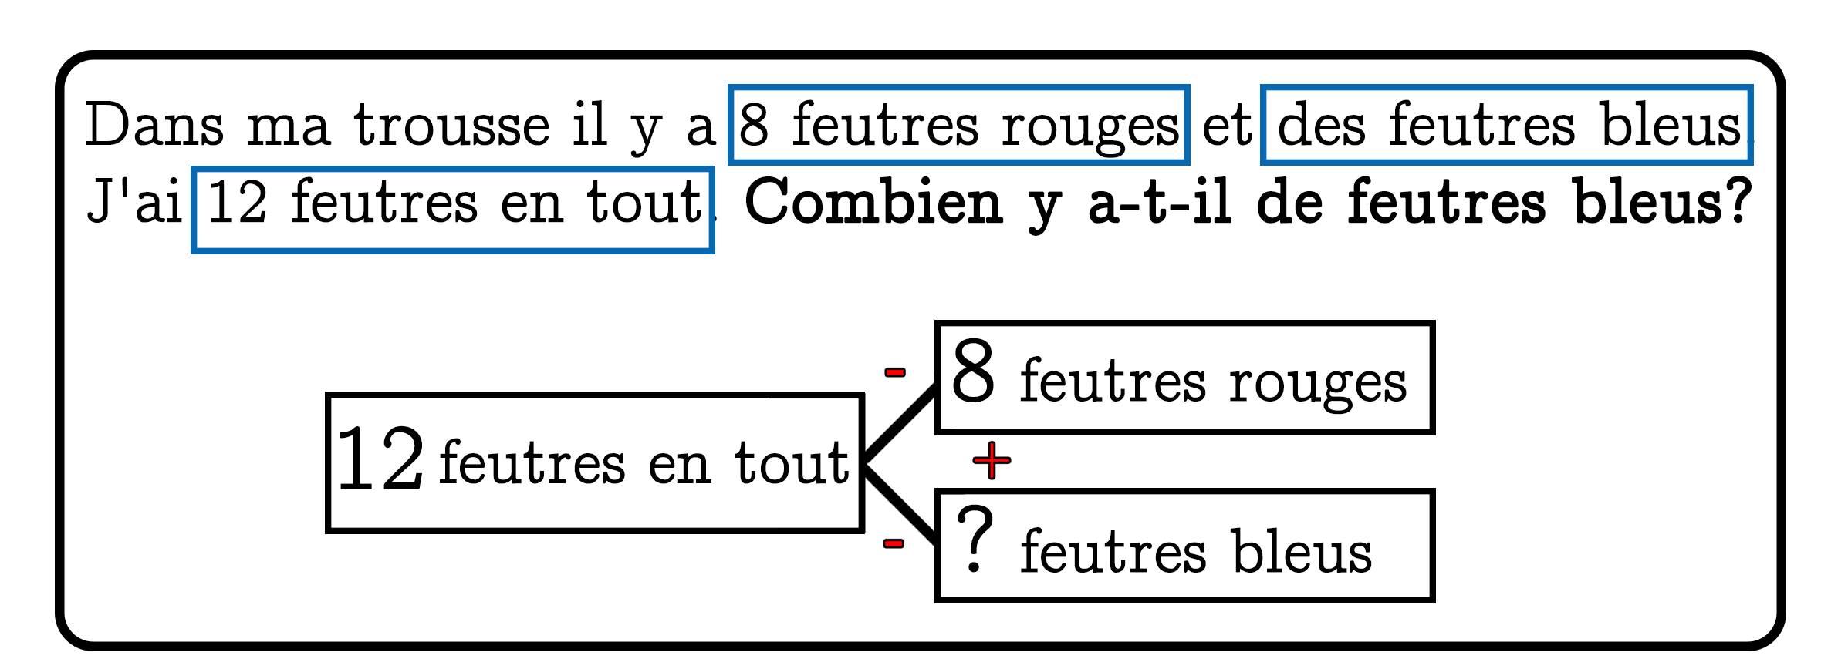

Exemples de types de problèmes
TYPES | Pour | EXEMPLES
La situation problème Ou Problème de découverte | Apprendre
Le problème d’application | Apprendre
Le problème de réinvestissement | Apprendre
Le problème complexe ou d’intégration | Apprendre
Le problème ouvert | Chercher
Dans ma trousse, il y a 5 feutres rouges et des feutres verts. J’ai 15 feutres en tout. Combien y-a-t-il de feutres verts?
Au cours de notre sortie au parc, nous avons compté 14 arbres. Il y avait 8 sapins et des chênes. Combien y-avait-il de chênes?
Dans ma trousse, il y a 8 feutres rouges et des feutres bleus. J’ai 12 feutres en tout. Mon copain Lucas a 3 feutres bleus de plus que moi. Combien de feutres bleus a Lucas en tout?
Tu es sur une île avec un loup, une chèvre et un chou. Tu dois au moyen d'une barque les emmener tous les trois sur une autre île. La barque est très petite, tu ne peux malheureusement n'en transporter qu'un à la fois.
Comment dois-tu organiser les traversées afin qu'aucun ne se fasse dévorer par un autre ?
On sait que la chèvre mange le chou et que le loup mange la chèvre (élément à donner ou non aux élèves).

Slide 9
Le principe de multiplication des contextes de résolution de problèmes
Les types de problèmes avec une séquence dédiée
La résolution quotidienne avec des activités ritualisées
Les problèmes pour chercher
Les 10 problèmes par semaine
Notes:
Possibilité de faire résoudre des pbs par le biais du calcul mental également en formulant des énoncés oraux courts et simples

Slide 10
2 QUESTIONNEMENT
Comment favorisez-vous la résolution de problèmes dans vos classes? ( outils des élèves, modalités d’activités, ressources pour l’enseignant..)

Slide 11
Exemples d’outils au service de la résolution de problèmes
La représentation mentale de l’énoncé, le mime,
Le dessin
Le schéma
Les différentes catégorisations
Le problème de référence
La capacité à calculer mentalement, en ligne, avec la calculatrice, les cartes à points
La capacité à se représenter l’ordre de grandeur
Notes:
La représentation mentale : Comprendre: Quelles pratiques mettez-vous en œuvre pour enseigner la compréhension d’un problème ? Pouvez-vous en citer 3 exemples.
. Les copier et les conserver

Slide 12
Les modalités d’organisation
Individuelles
Ecrites
Collectives
Avec l’enseignant
Mac Module d'Approfondissement des Compétences
Orales
Avec un pair
En ateliers
Notes:
le cahier référent mathématiques, constituant une base méthodique empirique, modélisante, pour résoudre des problèmes du même type.
MAC Prise en charge d’un petit groupe d’élèves pour un travail spécifique
Sur la compréhension (jouer le pb avec du matériel, reformuler le problème…)
Sur le contenu mathématique qui pose problème (numération, calcul…)

Slide 13
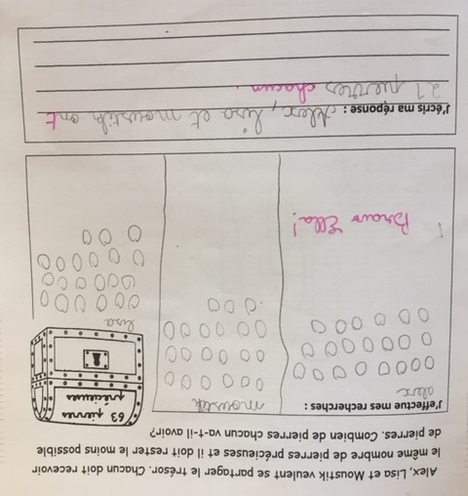
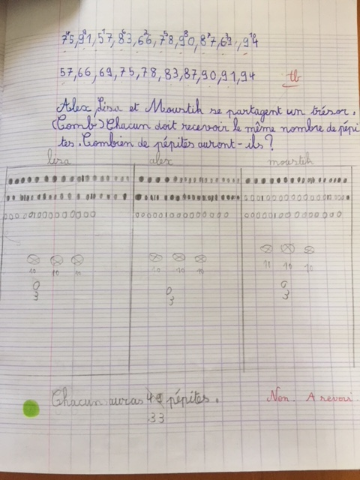
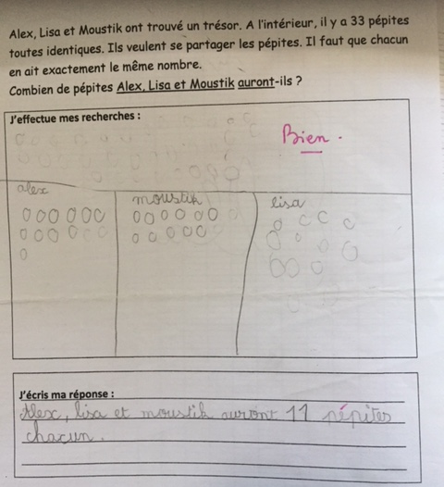
Exemple de mise en place d’une différenciation
1/ Découverte du problème ouvert. Toute la classe a le même.
2/ Différenciation selon résultats au 1er problème.
On agit sur les nombres en jeu => permet le réinvestissement en offrant un degré de difficulté adapté.
Exemple de progression
Cap Maths CE1
Notes:
Etape 1: L’enseignant observe les procédures et réponses des élèves qu’il peut aussi questionner pendant la phase de recherche (pour mieux appréhender la démarche engagée et non pas pour aiguiller vers la réponse exacte)
Il complète une grille d’évaluation formative précise qui lui permettra d’organiser les groupes de travail lors des séances qui suivront.
Etape 2: Le même problème est proposé en réinvestissement de manière différenciée
A cette occasion, l’enseignant va pouvoir intervenir en atelier dirigé auprès d’un groupe qui aurait besoin de travailler le passage à la schématisation, à partir d’une phase manipulatoire ou pas.

Slide 14
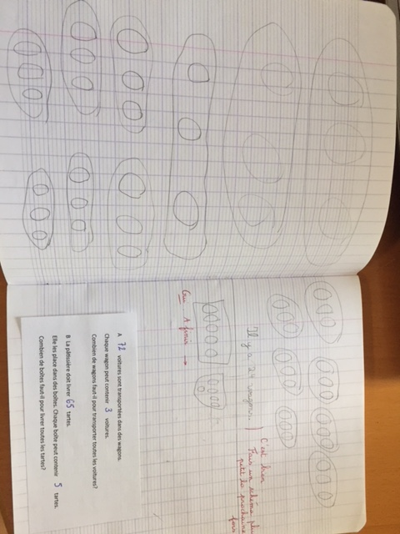
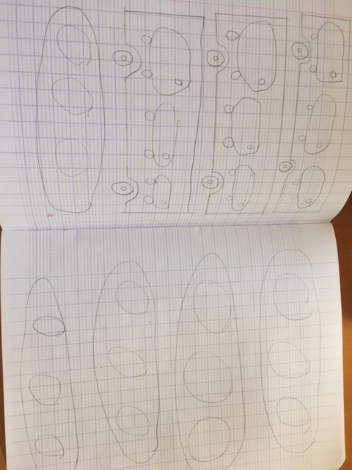
Exemple de recherche par tâtonnement: problème de partage en début d’année de CE1.
Photocopier le problème sans données numériques permet de différencier facilement d’un élève à l’autre.

Slide 15
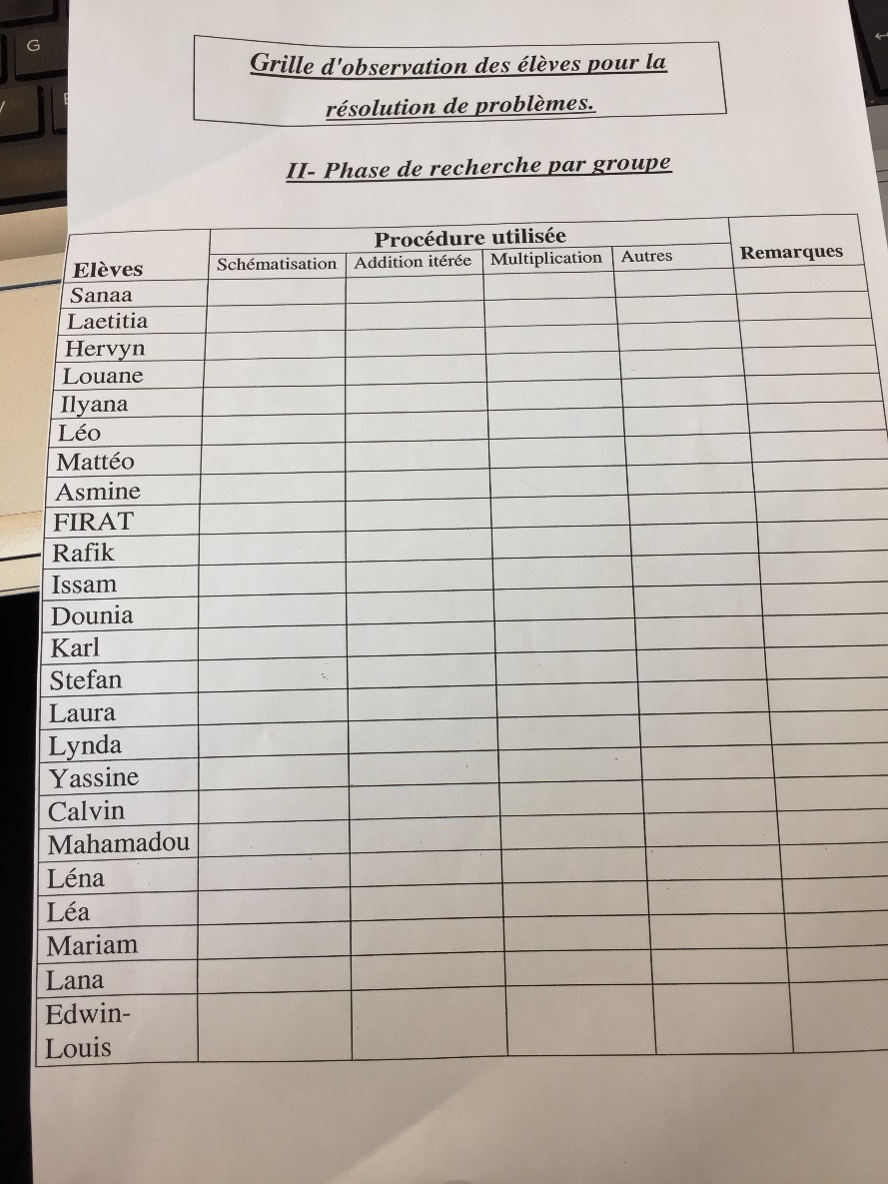
Les outils de l’enseignant:
La grille d’évaluation formative
Notes:
Pour évaluer les élèves et aider à la mise en œuvre d’une différenciation: partir de grille d’observables
Dessin / schéma / tâtonnement / procédure par calcul

Slide 16
Prévenir les difficultés en les anticipant
Privilégier une approche collective
Augmenter ou réduire les données numériques
Des aménagements peuvent aussi être proposés aux élèves
- Acquérir une méthodologie
Proposer des modèles
Préparer en amont la résolution
Aider l’élève à identifier le questionnement
- Formuler la question en début d’énoncé
- Lire l’énoncé sans lire la question : demander à l’élève de dessiner ou d’écrire ce qu’il a compris de l’énoncé, demander d’écrire la question que l’élève a en tête.
Reformuler la question avec inversion du sujet
Rédiger une question (problème sans question)

Slide 17
Les supports de référence
La typologie VERGNAUD
La schématisation des problèmes
Le problème de référence
Les affichages
Le cahier mémoire par classe, par cycle…..
Notes:
le cahier référent mathématiques, constituant une base méthodique empirique, modélisante, pour résoudre des problèmes du même type.

Slide 18
Opérations requises pour
résoudre un problème
La planification des Tâches
Chercher
Comprendre
l’énoncé du problème
Modéliser
Choisir
Elaborer une procédure ou une stratégie qui a été modélisée
Raisonner
Apprécier la vraisemblance du résultat
Organiser
Représenter
et savoir identifier , hiérarchiser les informations
Calculer
réfléchir utiliser les techniques de calcul mental et posé
Communiquer
Justifier son résultat et donc ses choix
Verbaliser sa démarche
Acceptons que certaines de ces
étapes soient prises en charge
par l’enseignant.
Notes:
Les 6 compétences essentielles
1) Comprendre et mettre en relation la situation évoquée par l'énoncé, le but à atteindre et les conditions de réalisation du but => se représenter le problème, s’en créer une image mentale
2) Planifier une suite d’actions se traduisant par des calculs => chercher et modéliser
3) Calculer => calculer
4) Contrôler le(s) résultat(s)
5) Répondre à la question posée => communiquer un résultat
Comprendre: Quelles pratiques mettez-vous en œuvre pour enseigner la compréhension d’un problème ? Pouvez-vous en citer 3 exemples.
1. Lecture non automatisée qui concentre toute l’attention de l’élève
-Développer ses compétences en lecture
-Lui lire plusieurs fois l’énoncé, sans insister sur les indices
-Présenter le problème sous forme de dessin, à l’aide de matériel
2.L’élève ne parvient pas à discerner quelles sont les informations pertinentes, essaie de tout mémoriser -
-Lire l’énoncé et demander de noter les informations
-Demander de raconter l’histoire
-Placer la question en début d’énoncé
Représenter
Proposer des problèmes :
-sans solution
-avec de nombreuses données, sans données,
-qui n’utilisent pas la dernière opération étudiée,
-pour lesquels les élèves doivent chercher des informations complémentaires…
Calculer Proposer l’usage de la calculette
-Inviter l’élève à réfléchir avec des nombres plus petits (calcul mental)
-Ne pas oublier la résolution de problèmes lors du calcul mental où l’on privilégie trop souvent le seul travail sur les nombres
Ces courtes situations renforce la connaissance du sens des opérations

Slide 19
Comprendre: lecture et vocabulaire
Travailler sur le vocabulaire
Des verbes d’action
La polysémie des mots
Entraîner la compréhension des termes mathématiques en collectant et en classant les mots
Un changement: diminuer, ajouter, augmenter, allonger
Les mots pour indiquer la valeur d’une unité: chaque, l’un le chacun…
Faire des boîtes à mots, des affiches…
Développer ses compétences en lecture
Lui lire plusieurs fois l’énoncé, sans insister sur les indices
Présenter le problème sous forme de dessin, à l’aide de matériel
Lire l’énoncé et demander de noter les informations
Demander de raconter l’histoire
Placer la question en début d’énoncé
Notes:
DIFFICULTES DE COMPREHENSION
Construire « une vraie séance de lecture » à partir d’un énoncé de problème qu’on résout ensuite (travail concernant la partie informative et la partie injonctive d’un énoncé),
Pour chaque problème, en amont, un travail spécifique de compréhension pourra être réalisé sur les difficultés repérées par l’enseignant dans l’énoncé.
Planifier un travail sur un point particulier du champ des outils de la langue (l’utilisation des phrases interrogatives dans les énoncés de problèmes, l’utilisation des pronoms, l’utilisation des verbes, etc.)

Slide 20
Lister tout ce qui permet de comprendre la valeur de « un » dans un problème multiplicatif :
- des rangées de 12 salades
- les rangées ont 12 salades chacune
- une rangée a 12 salades
- chaque rangée a 12 salades
- 12 salades par rangée
- 12 salades pour chaque rangée
Exemple: comprendre les augmentations et les diminutions
Pierre a 25 billes. Il donne 10 billes à Mathieu Pierre a …. de billes qu’avant
Pierre a 25 billes. Mathieu lui donne 10 billes. Pierre a …. de billes qu’avant
Alison a 42 images. Sa maman lui en offre 24. Alison a … d’images qu’avant
Alison a 42 images. Elle en offre 24 à sa petite sœur.
Alison a … d’images qu’avant

Slide 21
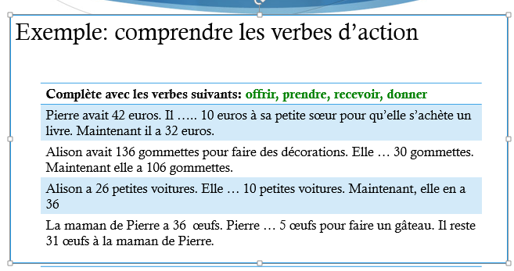
Exemple: changer le point de vue Transforme les phrases en conservant le même sens mais en utilisant l’expression fois moins
Il y a 3 fois plus de chaises à la cantine que dans la classe
Martin a deux fois plus de timbres que Paola
Le ruban rouge est 4 fois plus long que le ruban bleu
Notes:
Les élèves développent des automatismes qui leur font très vite associer des mots clés à certains types d’opérations. Moins ➔ soustraction
Plus ➔ addition.
Pour casser ces automatismes, travail d’explicitation important, travail aussi de langage pour créer des habiletés dans le maniement de ces expressions, mais aussi
Développer la métacognition

Slide 24
:
Une tablette et son étui coûtent 240 euros.
La tablette coûte 200€
de
plus
que
l’étui.
Combien coûte l’étui?
Bloquer les automatismes
=> Travailler spécifiquement le vocabulaire des mathématiques permettra aussi de bloquer des automatismes.
Notes:
Travailler spécifiquement le vocabulaire des mathématiques permettra aussi aux élèves de bloquer des automatismes.

Slide 25
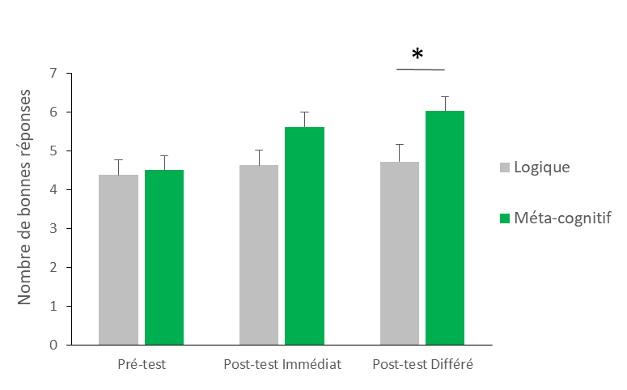
Recherche collaborative en ligne
Etape 4 : Intervention méta-executive pour aider l’enfant à surmonter des erreurs systématiques
Jean a 10 billes. Il en a 5 de plus que Pierre. Combien Pierre-a-t-il de billes ?

Slide 26
Identifier les informations explicites et les informations implicites :
- Repérer l’ordre d’apparition des données numériques : inverser les données permet parfois de faciliter le passage à l’opération
Trouver la / les question(s )intermédiaire(s)
Proposer des énoncés qui associent texte et image (photo, BD, dessin…), l’illustration est source ou non d’informations pour résoudre le problème
Énoncés associant texte et document authentique (publicité, extrait de tarif…)
Autres formes : informations données oralement
Conséquences pour l’élève: stratégies de lectures diverses

Slide 27
La résolution de problèmes
Type de problème : Problème de découverte (Situation d’apprentissage) |  |  | Catégorie (Vergnaud) :
Objectif poursuivi :
Enoncé : CP | CE1 |  |  |  | CE2
Comprendre Les obstacles identifiés à la compréhension de l’énoncé : |  |  | Les activités proposées pour y remédier :
Représenter
Modéliser
Modalités d’organisation :
Quel schéma ?
CP |  | CE1 |  | CE2
Quel modèle ?
CP |  | CE1 |  | CE2
Quelles traces ? Affichage de référence :
CP |  | CE1 |  | CE2
Trace écrite dans le cahier
CP |  | CE1 |  | CE2
Quels problèmes d’application ?
CP |  | CE1 |  | CE2
Quels problèmes de réinvestissement ?
CP |  | CE1 |  | CE2

Slide 28
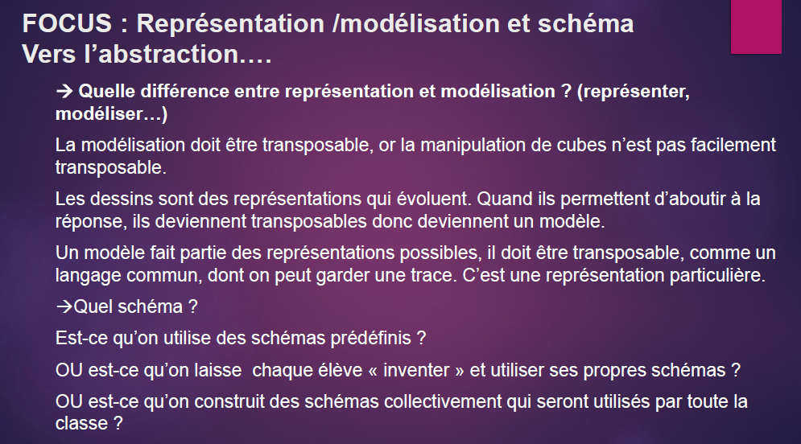
Représentation et modélisation

Slide 30
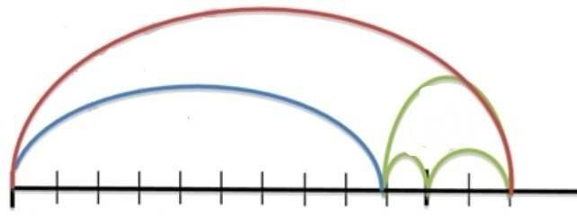

EXEMPLES DE MODELISATIONS +/-
Modélisation
graduée
sur
demi-droite
(non-)
Avant-Après
Comparaison
Partie-Tout
Avant-Après
Comparaison
Partie-Tout
Circulaire J.M.
Blanquer du 25-04-2018
Projet ACE ArithmEcole
http://pedagogie-nord.ac-lille.fr/IMG/pdf/presentation-ace-arithmecole.pdf
Résolution de problèmes, Miguel Toquet -
PNF RMC Octobre 2019
http://www.education.gouv.fr/pid285/bulletin_officiel.html?cid_bo=128735
Résolution de problèmes, Miguel Toquet -
PNF RMC Octobre 2019

Slide 31
EXEMPLES DE MODELISATIONS x/:
1.
Une chemise coûte 41 euros. Le manteau coûte quatre fois
plus cher que la chemise. J’achète le manteau et la chemise. Combien dois-je payer ?
2.
Un manteau coûte 164 euros. Le manteau coûte quatre fois
plus cher que la chemise. J’achète le manteau et la chemise. Combien dois-je payer ?
Résolution
Résolution
:
synthèse
164
1.
41
41
41
41
2.
?
?
?
?
?
3.
41
41
41
41
4.
5.
6.
Une chemise coûte 41
164 + 41 = 205
euros.
Je dois donc payer 205 2e01u9 ros.
Notes:
Règles relatives à la construction des schémas:
Les rectangles sont remplis par les quantités connues ou par un ? Si la quantité est inconnue
La longueur des barres n’est pas obligatoirement proportionnelle à la quantité représentée
Modèle partie tout:
Il est préférable de représenter la plus petite quantité par une barre plus courte sans que cette préférence soit obligatoire: la représentation n’a pas à être précise; elle doit être simplement suggestive (suggérer les relations mathématiques: tout = partie 1 + partie 2)
Pour le modèle de la multiplication et de la division:
Les parts égales sont représentées par des rectangles de même longueur
Quand le nombre de parts est connu, sa représentation est implicite, il suffit de compter le nombre de parts sur le dessin. Dans la ligne, sous le rectangle, le nombre de parts est explicité
Quand le nombre de parts est inconnu, mettre un point d’interrogation pour signaler que ce nombre de parts est inconnu.

Slide 32
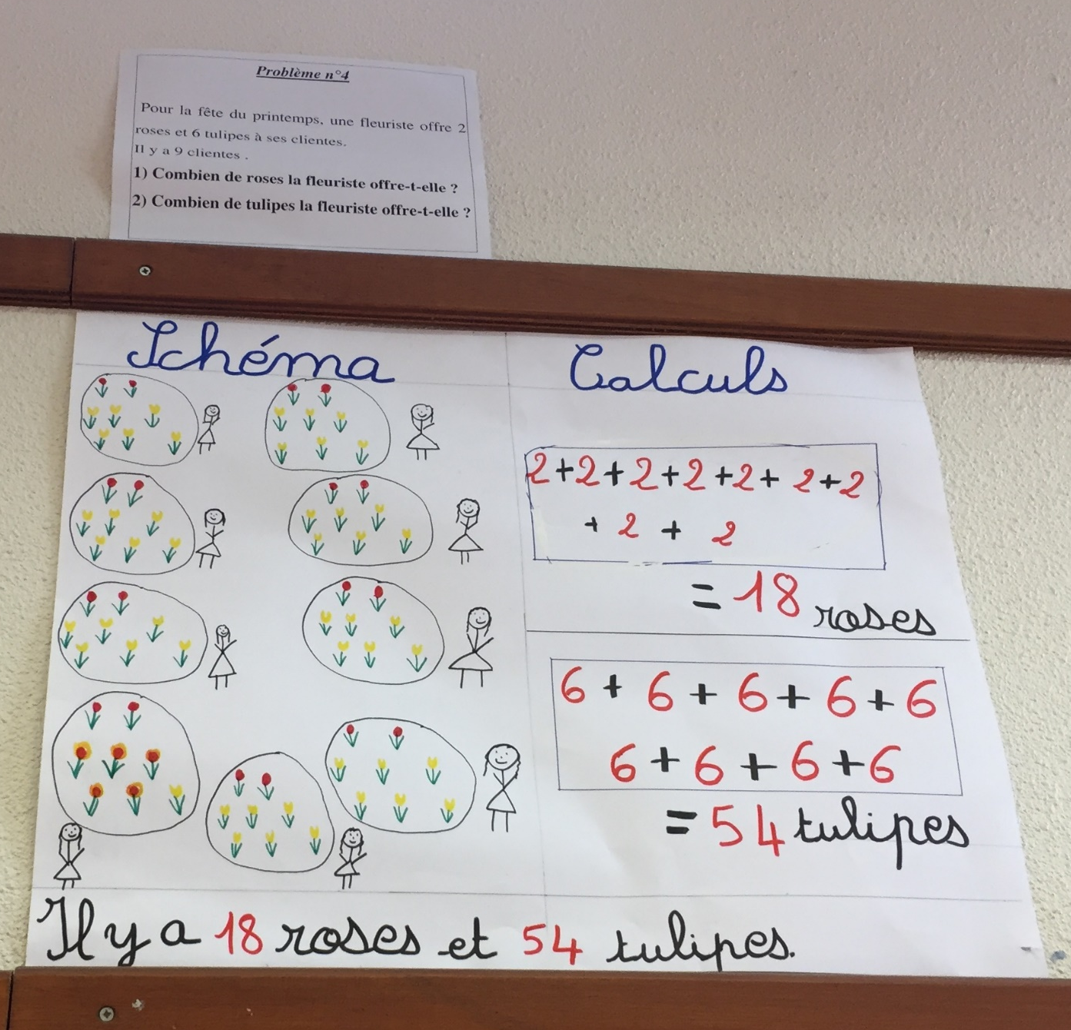
2 | 2 | 2 | 2 | 2 | 2 | 2 | 2 | 2
?

Slide 33
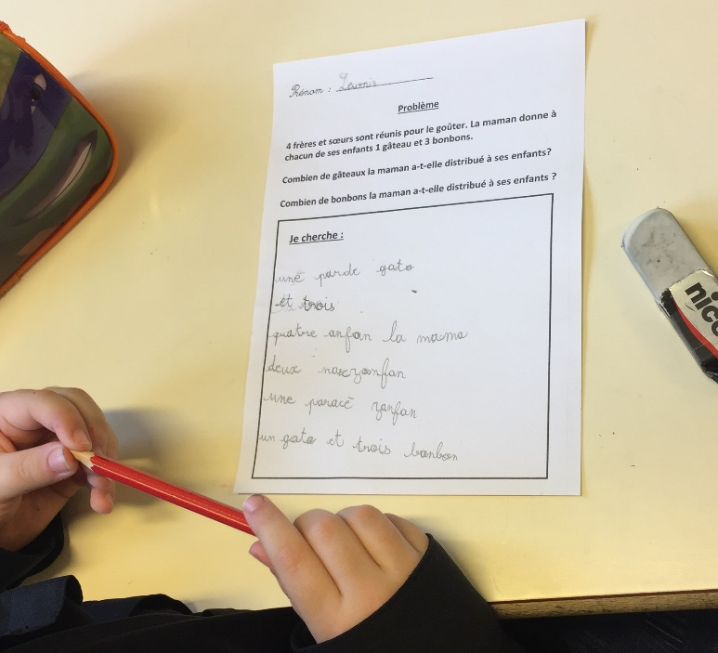
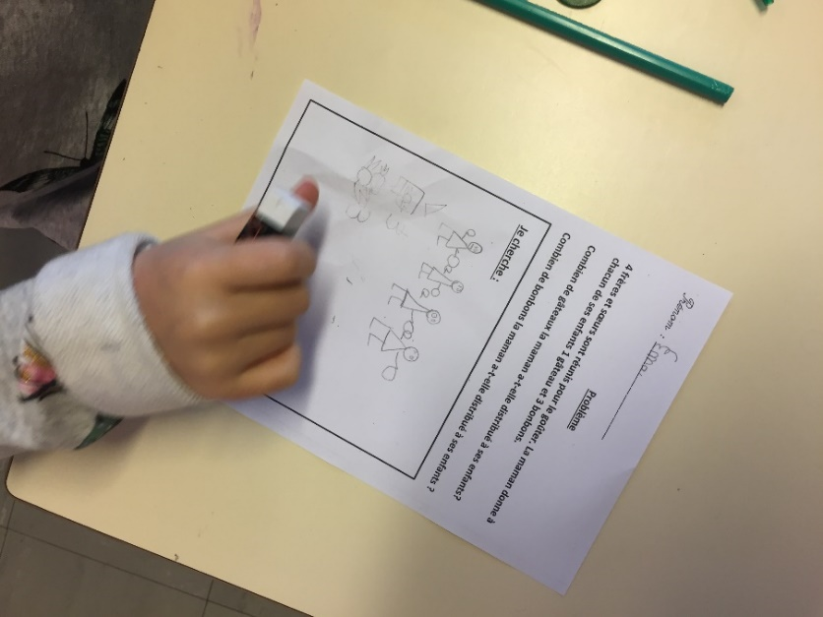
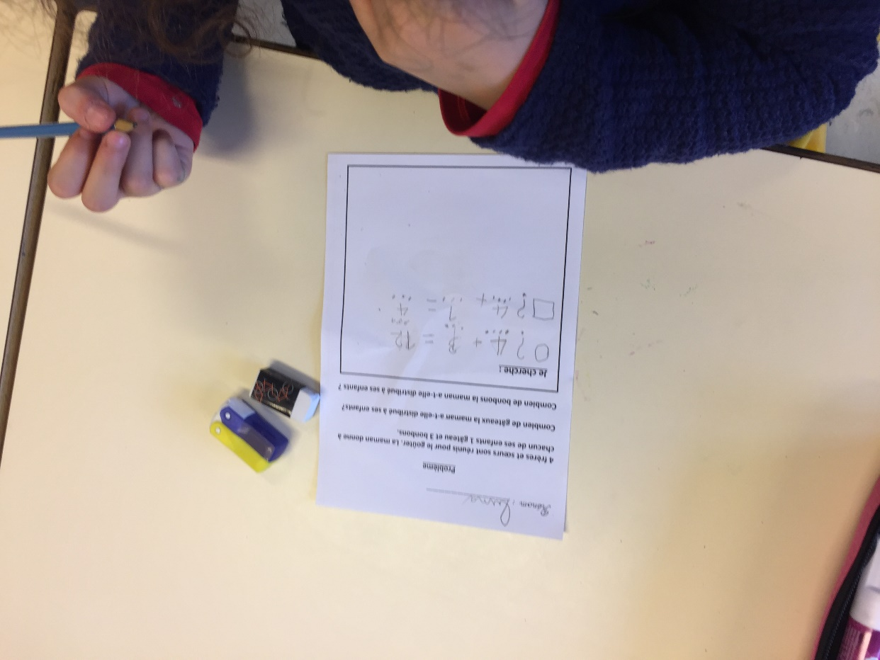
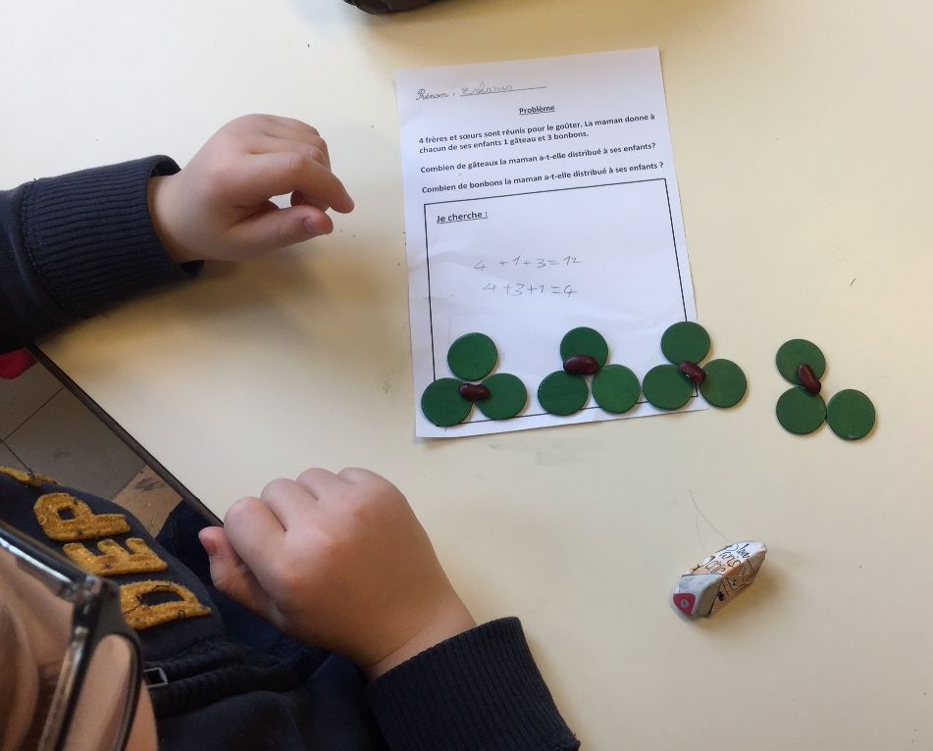
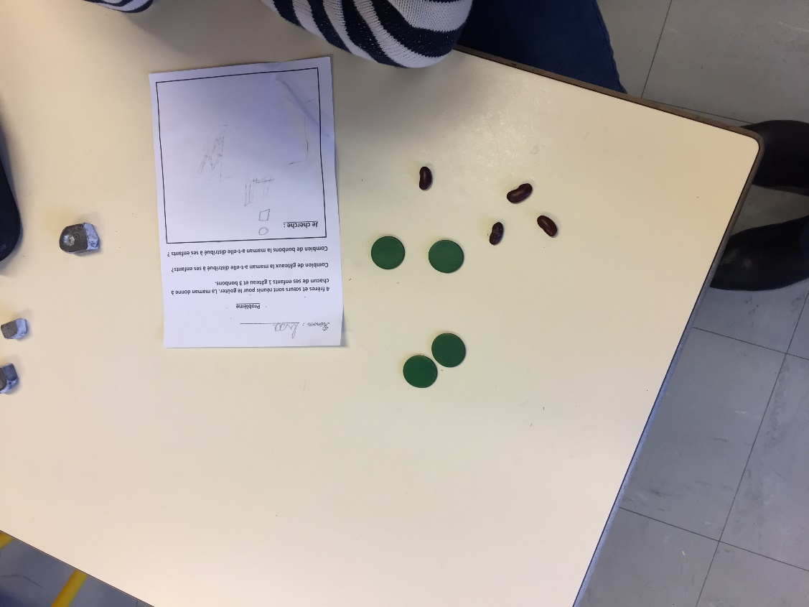
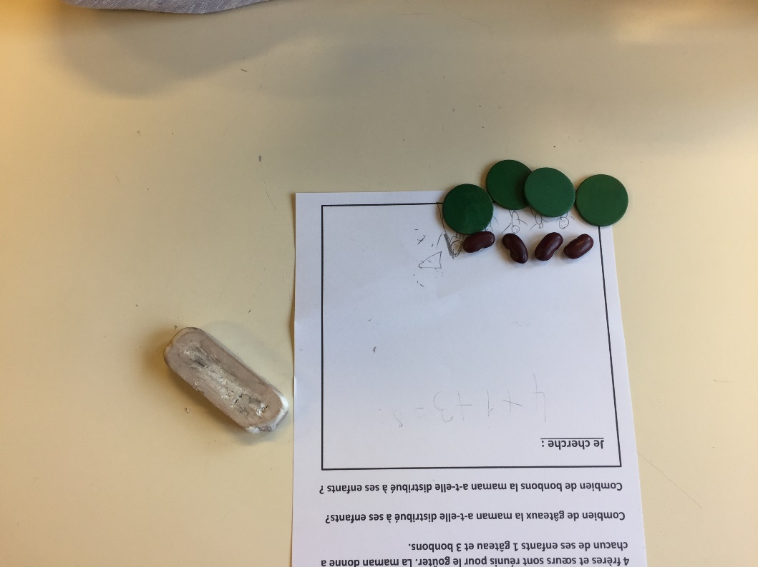
De la manipulation au schéma… vers la modélisation, un enseignement à débuter au CP
Apprendre à schématiser
Exemple de productions d’élèves au mois de février
Notes:
« 4 frères et sœurs sont réunis pour le goûter. La maman donne à chacun de ses enfants 1 gâteau et 3 bonbons. Combien de gâteaux a-t-elle distribué à ses enfants? Combien de bonbons la maman a-t-elle distribué à ses enfants? »
Spontanément, les élèves dessinent les éléments figuratifs de l’énoncé: les enfants, la maman, les bonbons…
On observe que le dessin n’aide pas les élèves qui ont des difficultés à résoudre les pbs.
Par ailleurs, offrir la possibilité aux élèves de manipuler à partir d’objets à disposition en fond de classe n’aide pas non plus les élèves les plus fragiles qui ne savent pas quoi prendre, en quelle quantité.
Questionner la prise en charge de cet apprentissage dans les classes qui utilisent des fichiers, nombreuses au C2

Slide 34
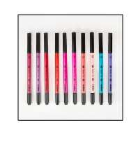

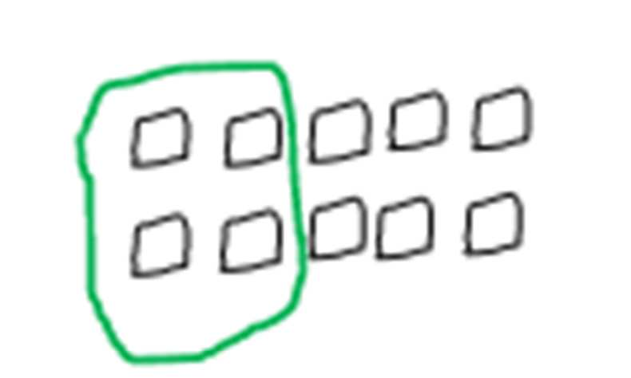
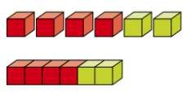
De la manipulation au schéma… vers la modélisation, un enseignement à débuter au CP
Des objets tangibles, proches de la réalité, manipulables, déplaçables
Objet de différenciation
Aux objets décontextualisés: cubes, jetons
Vers des représentations dessinées calculables
Vers des objets décontextualisés ordonnés
Résolution de problèmes, Miguel Toquet - PNF RMC Octobre
2019

Slide 35
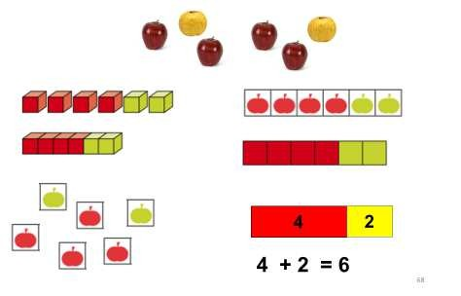

Des
objets
tangibles
à
la
modélisation
Résoluti
on de problèmes, Miguel Toquet - PNF RMC Octobre
2019

Slide 36
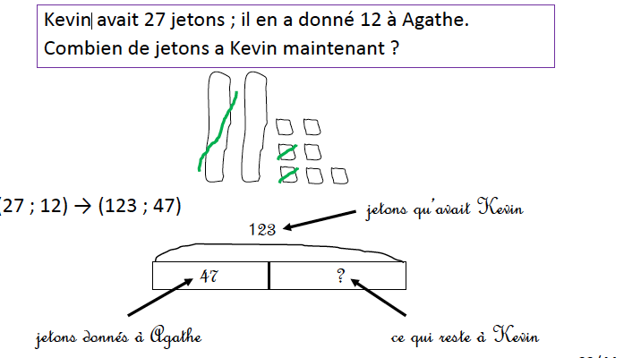
Outiller les élèves
CP

Slide 37
Repenser la catégorisation
•
« L'objectif n'est pas d'établir un catalogue détaillé de typologies de
problèmes pouvant exister, dont l'usage serait inopérant pour les
élèves »
•
« au contraire de réunir les problèmes dans des catégories aussi
larges que possible en faisant des analogies, par exemple, entre les problèmes pouvant s'appuyer sur les mêmes représentations »
Résolution de problèmes, Miguel Toquet - PNF RMC Octobre
2019

Slide 38
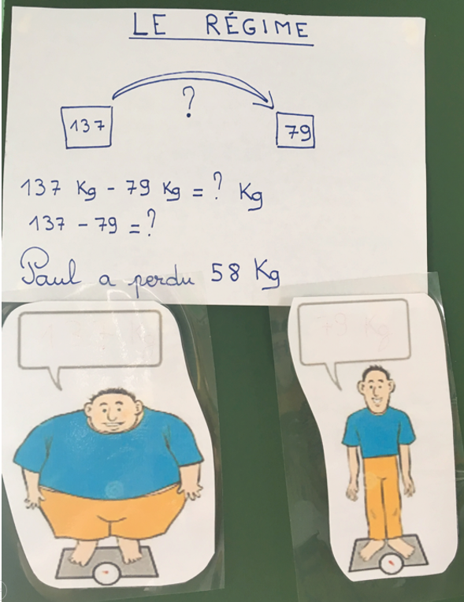
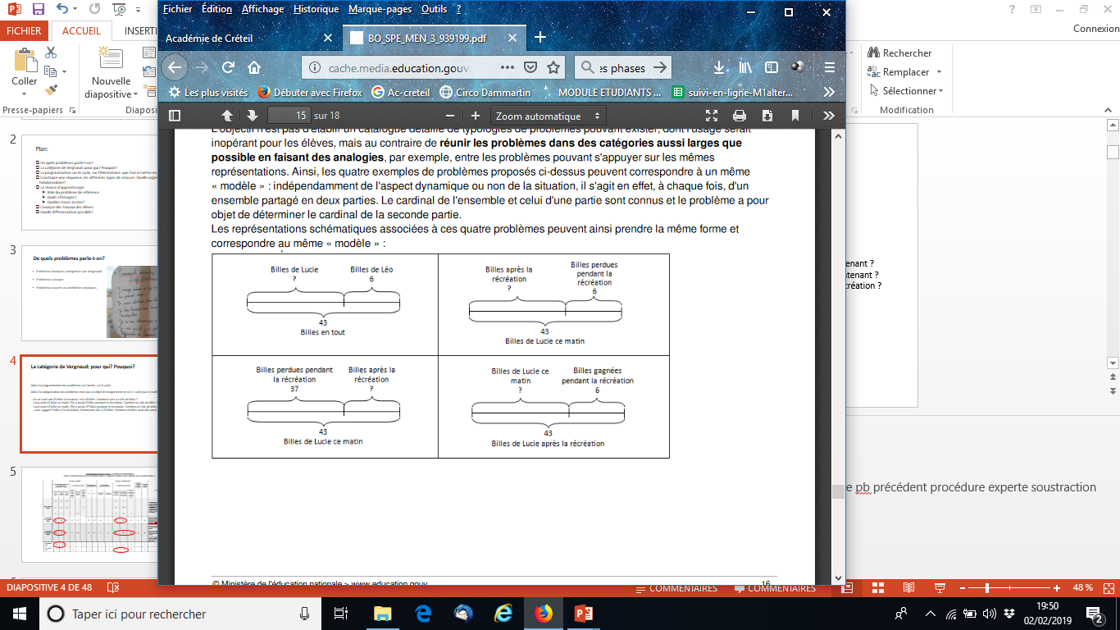
- Léo et Lucie ont 43 billes à eux deux. Léo a 6 billes. Combien Lucie a-t-elle de billes ?
- Lucie avait 43 billes ce matin. Elle a perdu 6 billes pendant la récréation. Combien a-t-elle de billes maintenant ?
- Lucie avait 43 billes ce matin. Elle a perdu 37 billes pendant la récréation. Combien a-t-elle de billes maintenant ?
- Lucie a gagné 6 billes à la récréation. Maintenant elle a 43 billes. Combien de billes avait-elle avant la récréation ?
BO avril 2018
La formalisation de ces exemples-types doit être l'occasion d'introduire des représentations, sous forme de schémas bien adaptés, permettant la modélisation des problèmes proposés. Ces représentations sont systématiquement utilisées lors des résolutions de problèmes menées face à la classe, afin de servir de référence aux élèves. Elles ne sont bien sûr jamais rendues obligatoires (en particulier pour les élèves en réussite qui n'en ont pas besoin), mais doivent servir de point d'appui, lors des séances d'enseignement, avec les élèves rencontrant des difficultés lors de la résolution d'un problème. L'objectif n'est pas d'établir un catalogue détaillé de typologies de problèmes pouvant exister, dont l'usage serait inopérant pour les élèves, mais au contraire de réunir les problèmes dans des catégories aussi larges que possible en faisant des analogies, par exemple, entre les problèmes pouvant s'appuyer sur les mêmes représentations. Ainsi, les quatre exemples de problèmes proposés ci-dessus peuvent correspondre à un même« modèle » : indépendamment de l'aspect dynamique ou non de la situation, il s'agit en effet, à chaque fois, d'un ensemble partagé en deux parties. Le cardinal de l'ensemble et celui d'une partie sont connus et le problème a pour objet de déterminer le cardinal de la seconde partie. Les représentations schématiques associées à ces quatre problèmes peuvent ainsi prendre la même forme et correspondre au même « modèle »
79
?
137
Problème de composition avec recherche d’une partie
Problème de transformation négative avec recherche de l’état final
Problème de transformation négative avec recherche de l’état final
Problème de transformation positive avec recherche de l’état initial
Notes:
Si l’on reprend l’exemple du début de la présentation: 4 problèmes différents qui renvoient à des catégories différentes mais peuvent être modélisées de la même façon.
Plus économique pour les élèves d’avoir une représentation qui peut « servir » la résolution de plusieurs problèmes différents.

Slide 39
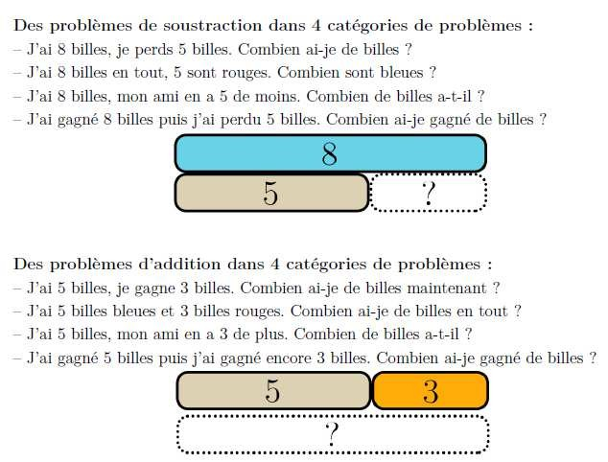
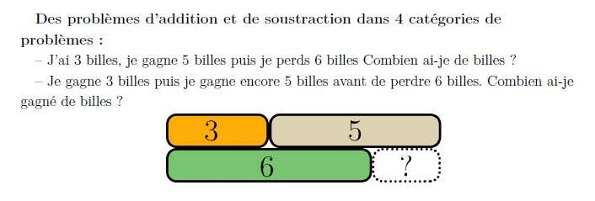
Repenser
la
catégorisation
Résolution de problèmes, Miguel Toquet - PNF RMC Octobre
2019

Slide 40
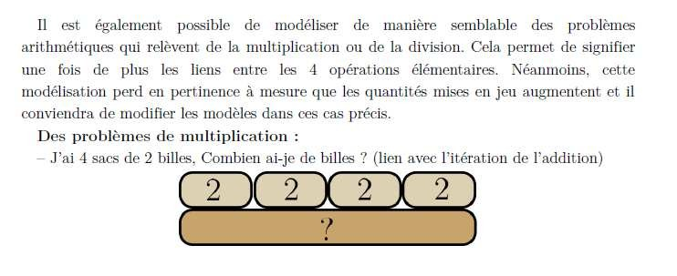
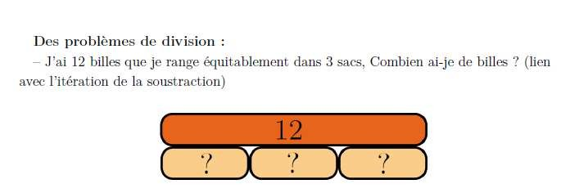
Résolution de problèmes, Miguel Toquet - PNF RMC Octobre
2019

Slide 41
Du schéma au modèle
Fin CP/ début CE1
Jetons qu’avait Kévin
123
Antoine
Johanna
86
47
?
86
35
Jetons donnés à Agathe
Ce qui reste à Kévin

Slide 42
TEMPS DE REFLEXIONS ET RECHERCHES
Représenter
Modéliser
Modalités d’organisation :
Quel schéma ?
CP | CE1 | CE2
Quel modèle ?
CP | CE1 | CE2
Quelles traces ? Affichage de référence :
CP | CE1 | CE2
Trace écrite dans le cahier
CP | CE1 | CE2
Quels problèmes d’application ?
CP | CE1 | CE2
Quels problèmes de réinvestissement ?
CP | CE1 | CE2

Slide 43
FORMATION TEMPS 2
La résolUtion de problèmes
Cycle 2
Le calcul au service de la
Résolution de problèmes
La séance d’apprentissage

Slide 44
TEMPS D’APPRENTISSAGE
La phase de situation de départ: Présenter la situation problème: - à l’oral ou à l’écrit de façon individuelle ou collective à partir d’objets concrets : jeux de cartes, pions…d’un énoncé (oral ou écrit) d’une situation de la vie de la classe / vie quotidienne d’un défi 2- Prise en compte de ce savent les élèves Temps de recherche individuelle : chaque élève s’approprie l’énoncé et s’appuie sur ses connaissances préalables /l’enseignant observe, encourage Temps de recherche en groupe (de 2 à 4) : favoriser les échanges et la mise en forme d’une trace pour communiquer 3. Mise en commun Prendre en compte et comparer les procédures des différents groupes : rapprocher les procédures identiques, confronter celles qui sont différentes, analyser les procédures erronées 4- Les phases d’entraînement: Les problèmes d’application appartiennent à la même catégorie que celui de la situation problème. L’élève s’entraine à maitriser le sens d’une nouvelle connaissance dans des problèmes similaires à la situation de référence. L’élève applique et réinvestit une connaissance dans différents contextes. 5- Phase de réinvestissement Les problèmes de réinvestissement correspondent à des problèmes complexes faisant appel à plusieurs connaissances et compétences élaborées dans des contextes différents. L’élève doit : reconnaitre à quelle catégorie correspond le problème, repérer les différentes étapes

